Slide 1

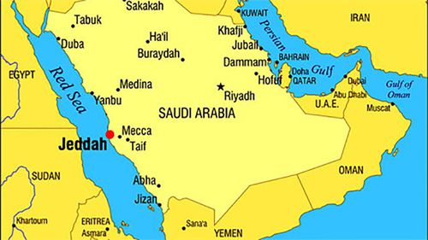
আজকের পাঠে সকলকে স্বাগতম

Slide 2
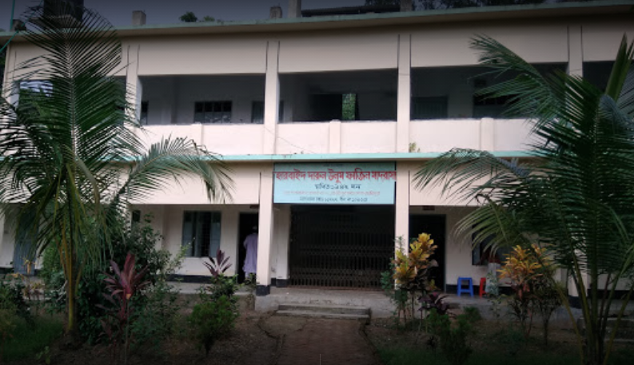
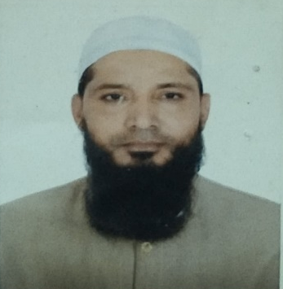
শিক্ষক পরিচিতি
মোঃ আসাদুজ্জামান
প্রভাষক, ইসলামের ইতিহাস
হারবাইদ দারুল উলুম ফাযিল মাদ্রাসা, গাজীপুর।

Slide 3
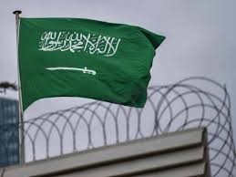
পাঠ পরিচিতিঃ
শ্রেণিঃ আলিম ১ম বর্ষ
বিষয়ঃ ইসলামের ইতিহাস
অধ্যায়ঃ দ্বিতীয়
পাঠঃ বদরের যুদ্ধ
ZvwiL: 22-10-2020

Slide 4
শিখনফলঃ
*বদর যুদ্ধের নামকরণ
*সমরায়োজন
*ফলাফল ও গুরুত্ব
* প্রাসঙ্গিক বিষয়

Slide 5
bvg Kib:

Slide 6
cÖZ¨ÿ Kvib :

Slide 8
¯^iYxq Z_¨vw`:

Slide 9
‡kvnv`v‡q e`i :

Slide 10
D‡jøL‡hvM¨ kÎæ(hviv gviv hvq )
djvdj:

Slide 11
¸iæZ¡ :
GKK KvR :

Slide 12
`jxq KvR:
evwoi KvR:

Slide 13

Avjøvn nv‡dR

